Slide 1


ỦY BAN NHÂN DÂN QUẬN LONG BIÊN
TRƯỜNG TIỂU HỌC ĐÔ THỊ VIỆT HƯNG
BÀI GIẢNG ĐIỆN TỬ
KHỐI 3
MÔN: CÔNG NGHỆ

Slide 2

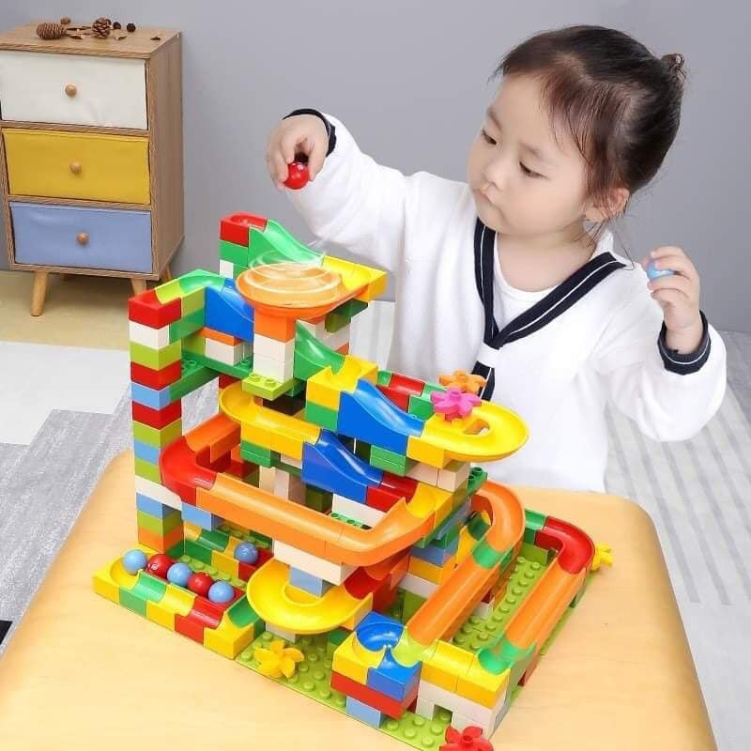
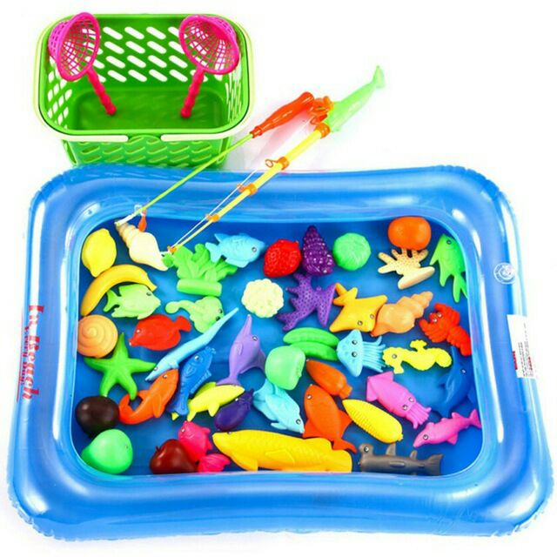
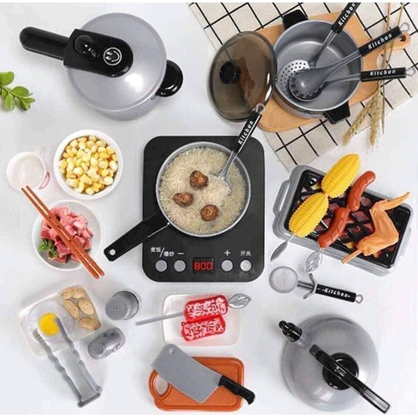
Kể tên một số đồ chơi mà em biết?
Đồ chơi xếp hình
Bộ đồ chơi câu cá...
Bộ đồ chơi nấu ăn

